Slide 1
Конференция ГЕОТЕРМАЛЬНАЯ ВУЛКАНОЛОГИЯ, ГИДРОГЕОЛОГИЯ, ГЕОЛОГИЯ НЕФТИ И ГАЗА» Петропавловск-Камчатский, ИВиС, 29 августа – 2 сентября 2022 г.
Кириллов В.Е
ИТиГ ДВО РАН, РМО
Геотермофлюидомеханика вулканических и гидротермальных систем
СЕССИЯ 01: Магмо-гидротермальные и суперкритические геотермальные системы
СЕССИЯ 02: Гидротермальные системы вулканических областей
СЕССИЯ 03: Сейсмичность в геофлюидных, вулканических и гидротермальных системах, активные и продуктивные разломы
СЕССИЯ 04: Магматические системы действующих вулканов
СЕССИЯ 05: Моделирование тепломассопереноса, геомеханических процессов и химического взаимодействия в геофлюидных системах СЕССИЯ 06: Условия формирования продуктивных геотермальных резервуаров и месторождений УВ с трудноизвлекаемыми запасами
СЕССИЯ 07: Механизм функционирования гейзеров и катастрофические процессы в гидротермальных системах.
28 участников

Slide 2
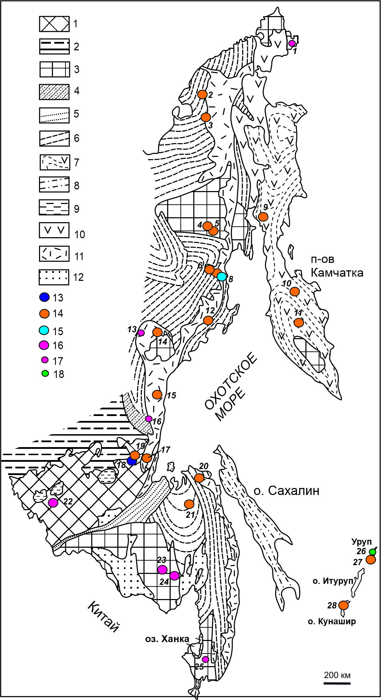
Рудоносный метасоматоз в вулканогенных формациях Дальнего Востока России – от докембрия до наших дней
Заключение
В раннем протерозое редкоземельно-редкометалльное рудообразование в вулканических формациях связано с высокотемпературным щелочным метасоматозом, проявившимся в связи с внедрением интрузий повышенной щелочности.
Для позднего протерозоя характерен мезо-эпитермальный кислотный и щелочной метасоматоз с U-TR специализацией, при отсутствии видимой связи с магматическими формациями.
Фанерозойское время отличается преимущественно эпитермальным кислотным метасоматозом (метасоматиты формаций аргиллизитов, вторичных кварцитов, березитов) с U, Mo, Au-Ag и халькофильной специализацией. Оруденение связано с локальными вулканоструктурами и поствулканическими процессами. Руды, особенно распространенной золото-серебряной формации, характеризуются значительным минеральным разнообразием.

Slide 3
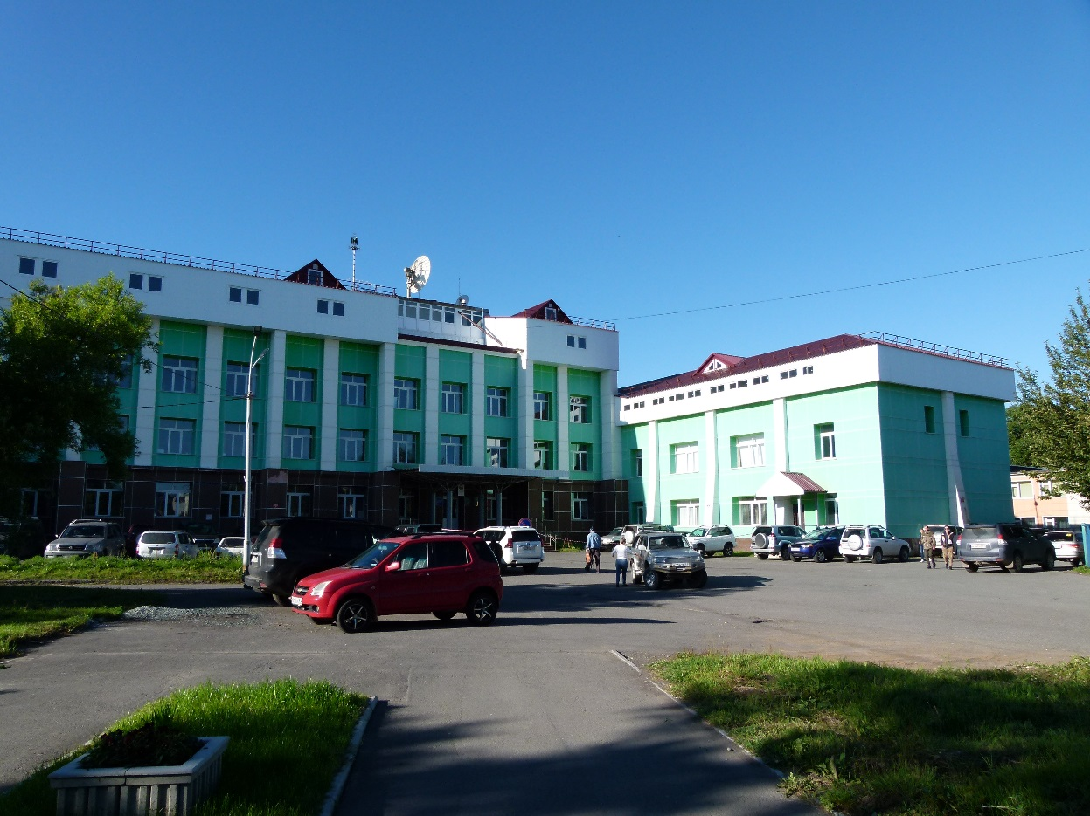
Институт вулканологии и сейсмологии ИВиС ДВО РАН (с 1962 Г)
Музей ИВиС

Slide 4
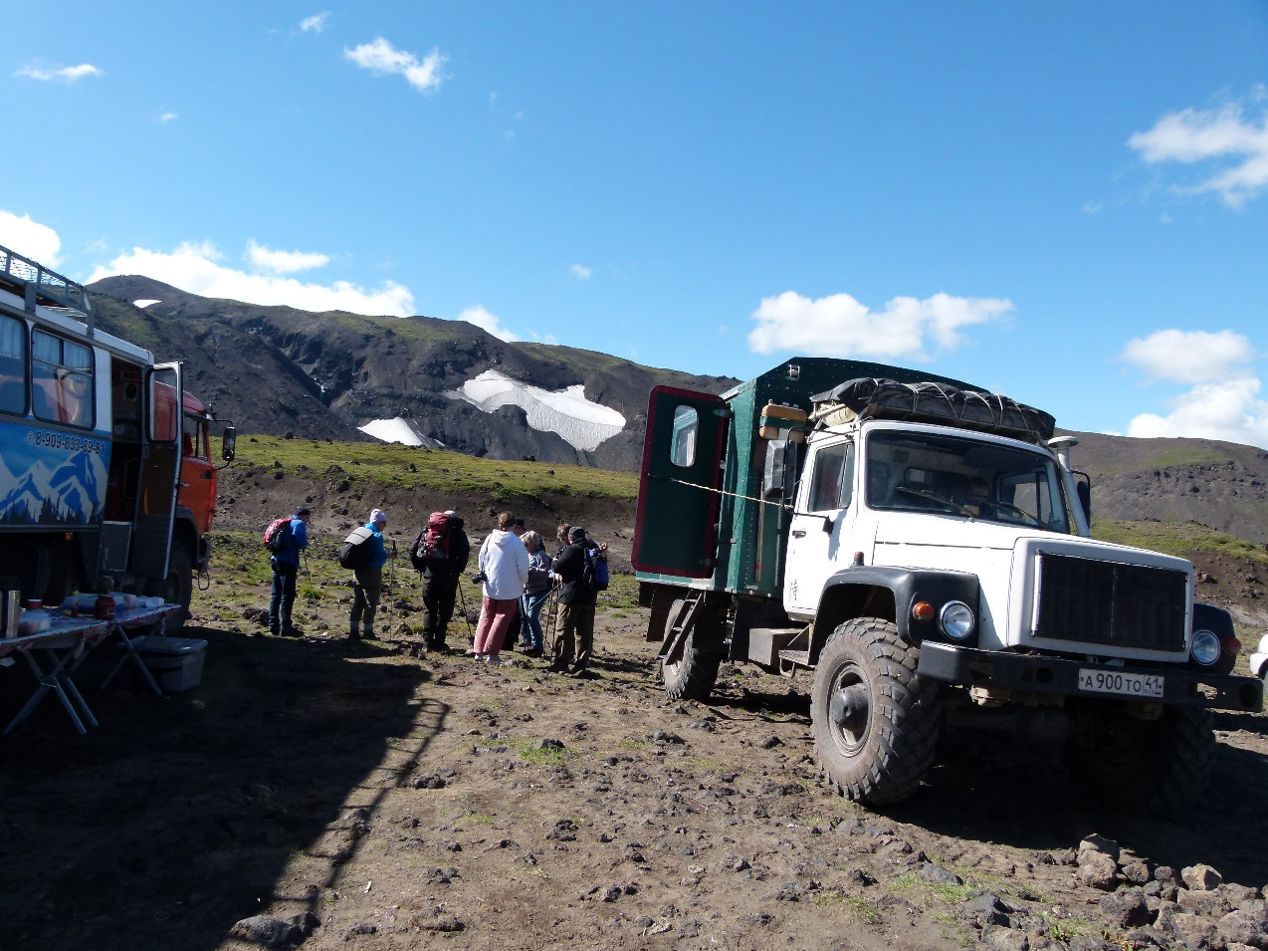
Экскурсия на вулкан Горелый, источники Родниковый и на Мутновскую ГеоЭС

Slide 5
К вулкану Горелый (1829 м)

Slide 6
Вблизи вершины Горелого
Вид на вулкан Мутновский

Slide 7
Один из кратеров Горелого
Поселок Родниковый

Slide 8
Участники конференции
На одной из скважин Мутновского
геотермального поля

Slide 9
Мутновская ГеоЭС
Выходы гидротермальных источников
в пределах Мутновского геотермального поля
Спасибо за внимание

